Slide 1


Выход на рынок e-commerce. Быстрый старт к успеху
Вся правда о вас и вашем интернет-магазине через 2 месяца после запуска
Андрей Епанчинцев ITConstruct

Slide 2

Немного о нас:
ITConstruct – лидер партнерского рейтинга 1С-Битрикс
10 лет на рынке
Офисы в Москве и Новосибирске
~30 сотрудников
500+ проектов
60+ проектов в год
100+ клиентов на постоянной поддержке
Работаем:
с крупными федеральными компаниями
со средним и малым бизнесом
с госкомпаниями
Вся правда о вас и вашем интернет-магазине через 2 месяца после запуска

Slide 3

Чуть-чуть о грустном
Только три из ста малых предприятий живут дольше трех лет
Самые распространенные причины закрытия:
Нехватка денежных средств
Отсутствие опыта
Нет навыка управления финансами
Неправильное ценообразование и ассортимент
Слишком много оптимизма в прогнозе продаж
Недостаточное продвижение бизнеса
Источники: rbcdaily, predprinimatel-pro.ru/zakryitie-malogo-biznesa/

Slide 4
Почему ваш бизнес в интернете станет успешным?

Slide 5
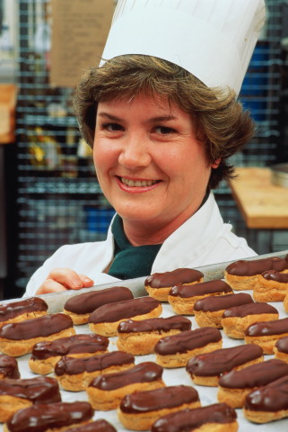
Виды интернет-магазинов
Самозанятость
Небольшой самостоятельный магазин
Онлайн + шоу-рум
Оффлайн (обычный магазин или сеть) + онлайн
Большой интернет магазин без оффлайна
К какому относитесь вы?
Вся правда о вас и вашем интернет-магазине через 2 месяца после запуска

Slide 6

Что вы хотите от интернет-магазина перед его созданием?
Наш интернет-магазин должен быть лучшим!
Самый крутой интернет-магазин ________!
Сайт должен отражать наш статус
Вот здесь логотип, здесь зеленым, здесь баннер
Как www.______.ru, только изменить вот здесь.
А нужно:
Прибыль
Оборот
PR-задачи – это корпоративный сайт
Вся правда о вас и вашем интернет-магазине через 2 месяца после запуска

Slide 7

С чем столкнетесь после старта?
Нехватка оборотных средств
Хаос в процессах
Нет посетителей и покупателей
Конкуренты
Проблемы с поставками
Нужно работать с контентом (база товаров)
Отзывы недовольных покупателей
Вся правда о вас и вашем интернет-магазине через 2 месяца после запуска

Slide 8

А еще?
Внезапный визит господ из Роскомнадзора
Доставка
Персонал
Склад, 1С
….
Вся правда о вас и вашем интернет-магазине через 2 месяца после запуска

Slide 9

Что делать?
Несколько простых рецептов
Копируй!
Повышай конверсию
Работай с ассортиментом
Учет и контроль
Быстро меняйся
Убытки? Фиксируй их и закрывайся
Вся правда о вас и вашем интернет-магазине через 2 месяца после запуска

Slide 10
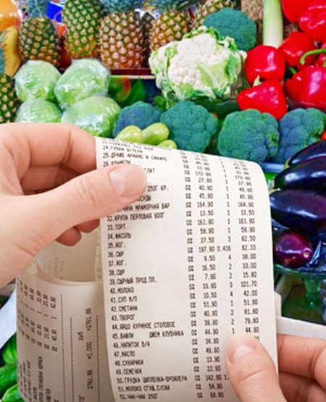
Примеры
Работаем с ассортиментом
Повышаем средний чек
Повышаем маржинальность
Применяем персональные рекомендации
…
Вся правда о вас и вашем интернет-магазине через 2 месяца после запуска

Slide 11

Примеры
Повышаем конверсию
Воронка продаж (пример):
100 посетителей – 3 звонка + 1 заказ
5 звонков – 1 заказ
Каждый второй заказ выкупают
Как увеличить оборот?
Больше посетителей!
или больше конверсию в заказы
или увеличить средний чек
Вся правда о вас и вашем интернет-магазине через 2 месяца после запуска

Slide 12

Примеры
Считаем затраты
Что входит в ваши переменные издержки?
Считаем на каждый заказ (в среднем)
Доставка
Возврат
Комиссия платежной системы
…
Смотрим, где улучшить
Почитайте что такое «unit-экономика»
Вся правда о вас и вашем интернет-магазине через 2 месяца после запуска

Slide 13
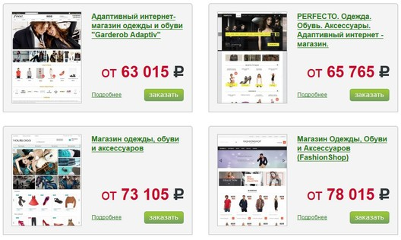
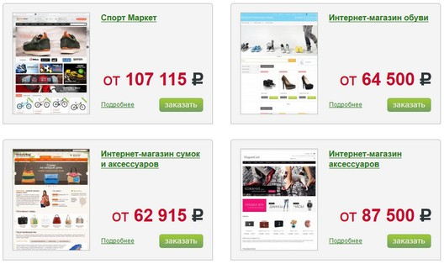
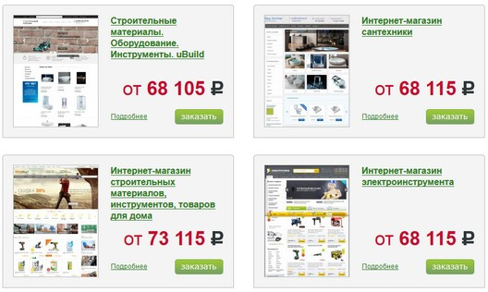
Примеры
Копируй и постепенно улучшай
Возьмите готовое
Попробуйте
Придите с понятными бизнес-задачами
Вся правда о вас и вашем интернет-магазине через 2 месяца после запуска

Slide 14

Чем можем помочь мы?
Предлагаем лучшие проверенные решения
Можем помочь советом
Настроены на долгосрочное сотрудничество
Вся правда о вас и вашем интернет-магазине через 2 месяца после запуска

Slide 15

Бонус
Готовый шаблон для расчета рентабельности интернет-магазина
Запишитесь и получите консультацию у нас.
Вся правда о вас и вашем интернет-магазине через 2 месяца после запуска

Slide 16
Вопросы?
Андрей Епанчинцев, конслультант
www.itconstruct.ru
(499) 705-79-07
office@itconstruct.ru
Качественные готовые сайты: 8800.pro
4 способа вывода бизнеса в онлайн: как выбрать свой

